Slide 1
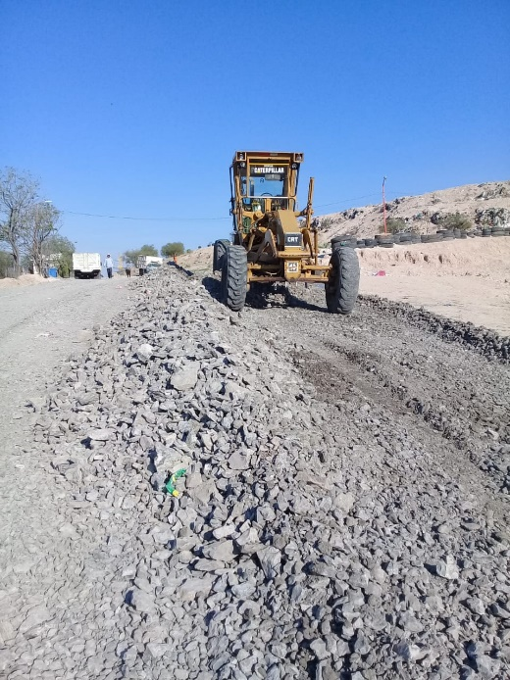
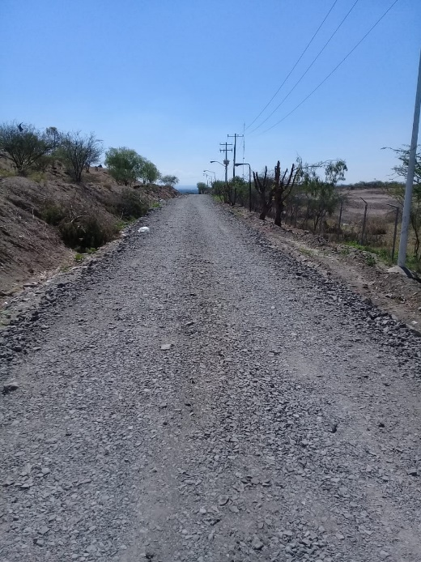
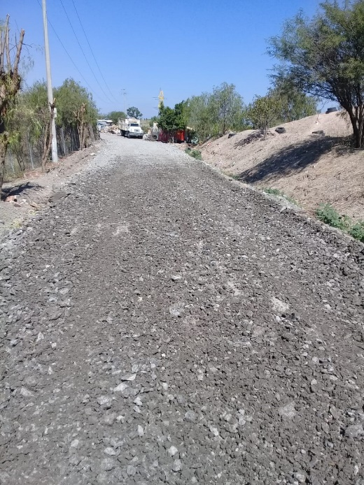
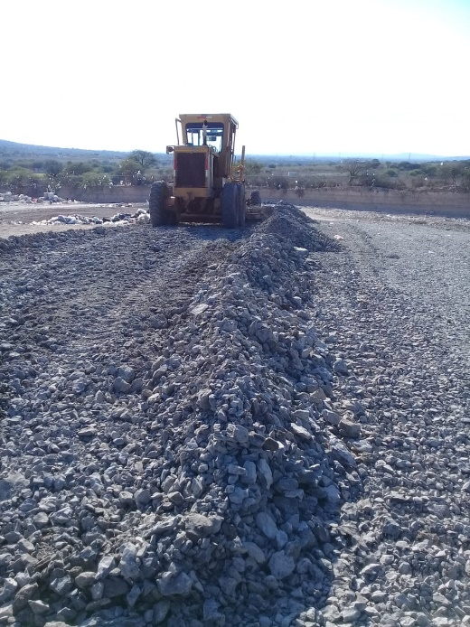
REPORTE MES DE JUNIO
MAQUINARIA
REVESTIMIENTO CON CASCAJO EN EL RELLENO SANITARIO
FECHA INICIO
CONCEPTO
UNIDAD
CANTIDAD
FECHA TERMINO
15/06/2020
CAMINO DE ACCESO
M2
4,428
22/06/2020

